Slide 1
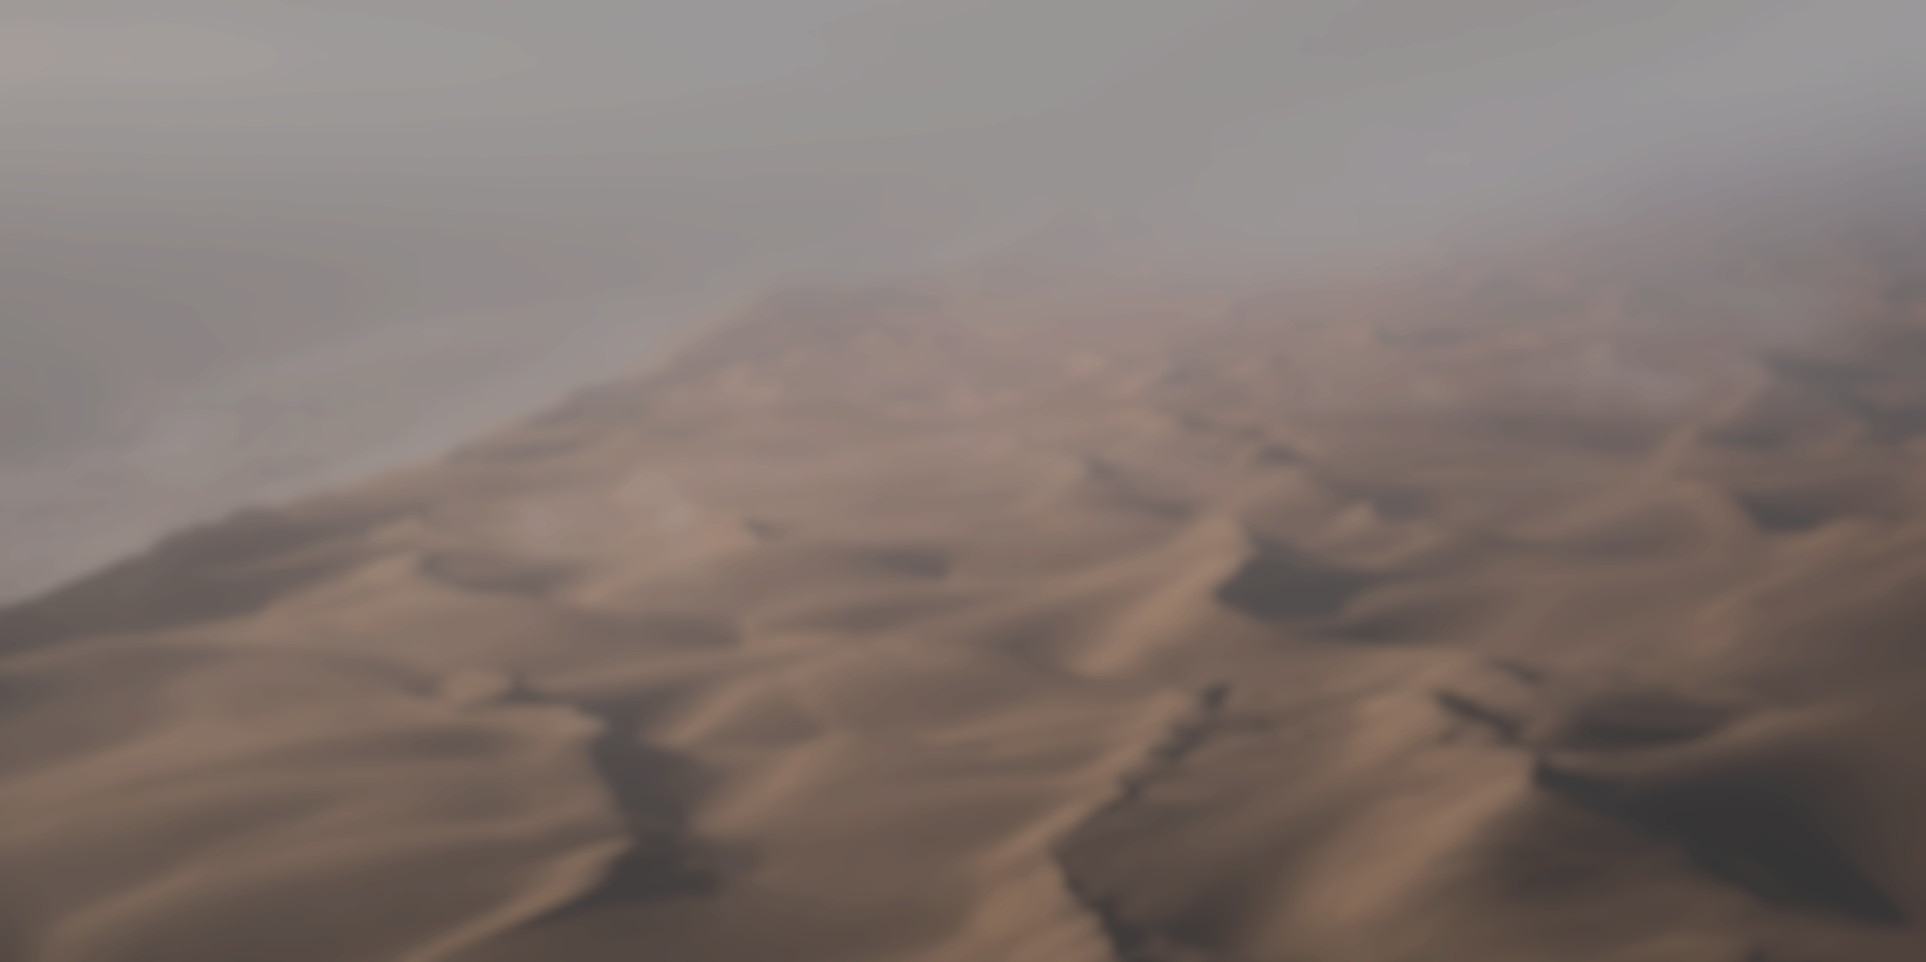
Это молитва в пустыне,
когда иссохла душа
Это молитва в моей тесноте:
Мой Бог, помощь лишь от Тебя

Slide 2
Молитва в огне испытаний:
Ты в боли меня утешай
И веру ценнее чем золото,
Бог, Ты через огонь очищай

Slide 3
Снова хвалу я возношу
Против меня бессилен враг любой
Радостно я провозглашу
Это Господь Мессия, Он со мной

Slide 4
Все мои дни, всякое время
Ты – Тот же Бог
Вижу причину, чтоб петь
Вижу причину, чтоб славить

